Slide 1
6TH GRADE
CHÀO MỪNG CÁC EM ĐẾN VỚI TIẾT HỌC!

Slide 2
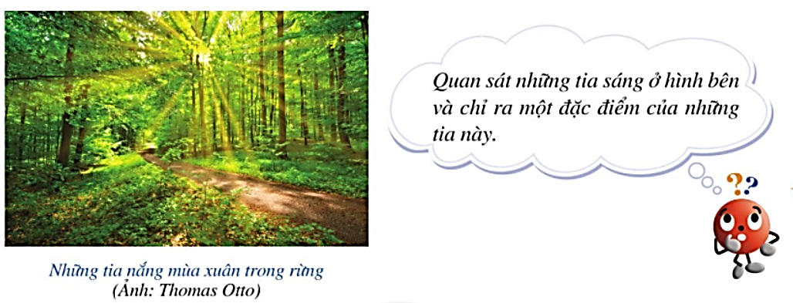
KHỞI ĐỘNG

Slide 3
BÀI 4: TIA

Slide 4
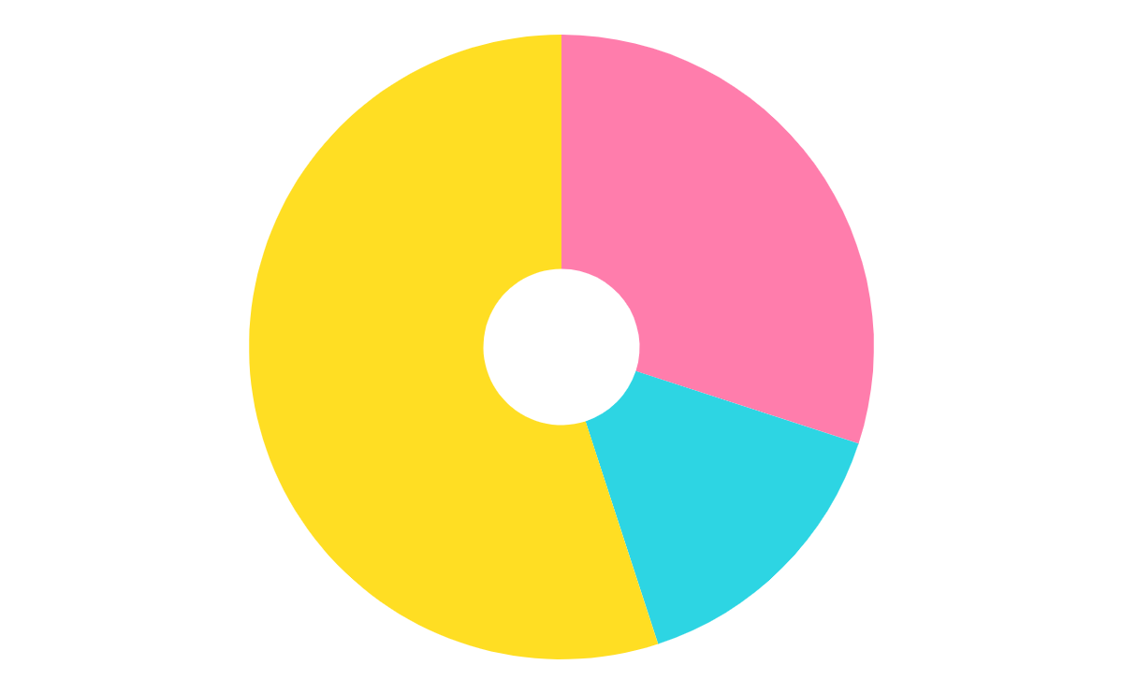
NỘI DUNG
I .TIA
II. HAI TIA ĐỐI NHAU
III. HAI TIA TRÙNG NHAU

Slide 5
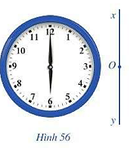

II. HAI TIA ĐỐI NHAU
Quan sát đồng hồ lúc 6 giờ.
Nếu ta coi vị trí gắn hai kim trên mặt đồng hồ là gốc O, kim phút nằm trên tia Ox, kim giờ nằm trên tia Oy (Hình 56) thì hai tia Ox và Oy có đặc điểm gì?

Slide 6

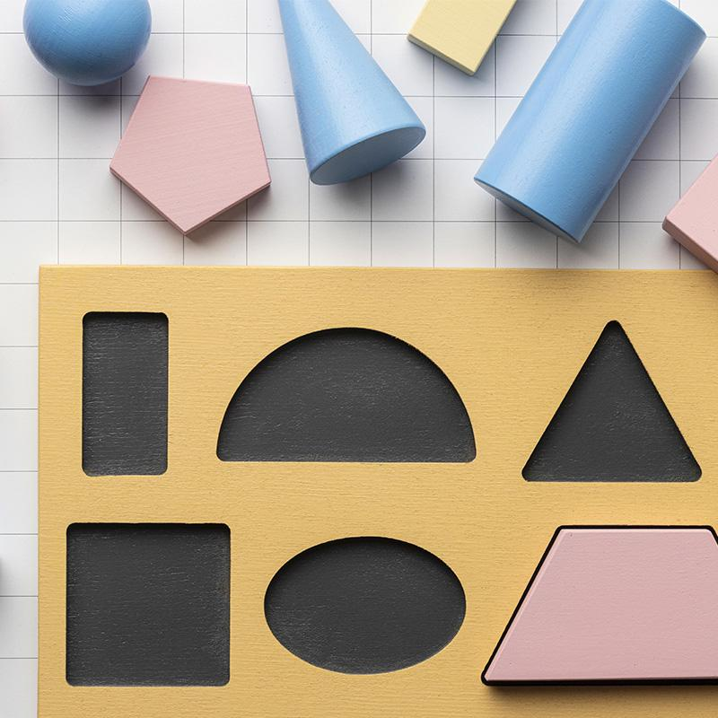
Hai tia chung gốc Ox và Oy tạo thành đường thẳng xy được gọi là hai tia đối nhau.

Slide 7
* Cách vẽ hai tia đối nhau:
Bước 1. Dùng thước thẳng vẽ một đường thẳng
Bước 2. Vẽ điểm O trên đường thẳng đó
Bước 3. Sử dụng hai chữ cái m, n viết vào hai phía của O và sát vào đường thẳng vừa vẽ.Ta nhận được hai tia đối nhau Om và On.
m
n
O

Slide 8
LUYỆN TẬP 3
Đọc tên bốn cặp tia đối nhau ở Hình 58.
y
x
A
B
C
Hình 58
Bốn cặp tia đối nhau là:
Ay và Ax; By và Bx; Cy và Cx; Ay và AC

Slide 9
LUYỆN TẬP

Slide 10
LUYỆN TẬP 4
Quan sát Hình 61.
n
a) Tia OA trùng với tia nào?
b) Hai tia OB và Bn có trùng nhau không? Vì sao?
c) Hai tia Om và On có đối nhau không? Vì sao
B
O
m
A
Hình 61
Trả lời:
a) Hai tia OA và Om trùng nhau
b) Tia OB và Bn không trùng nhau vì không có chung gốc
c) Hai tia Om và On không đối nhau vì chúng không cùng nằm trên một đường thẳng.

Slide 11
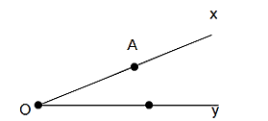
Bài 1: Hãy đọc tên các tia gốc O trong Hình 62
Các tia chung gốc O là: OA, Ox, OB, Oy

Slide 12
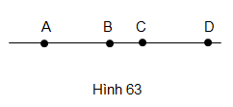
Bài 2: Quan sát Hình 63. Trong các phát biểu sau, phát biểu nào đúng,phát biểu nào sai ?
a) Điểm A thuộc tia BC.
Sai
a) Điểm D thuộc tia BC.
Đúng

Slide 13

Giải:
a) Ba tia gốc A: Ax, AB, Ay
Ba tia gốc B: Bx, BA, By
b) Hai tia trùng nhau gốc A: AB và Ay
Hai tia trùng nhau gốc B: BA và Bx
c) Hai tia đối nhau gốc A: Ax và Ay
Hai tia đối nhau gốc B: BA và By

Slide 14
VẬN DỤNG

Slide 15
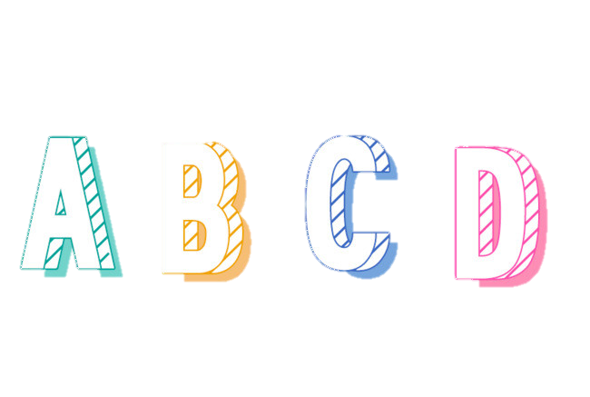
Luyện tập
Trò chơi trắc nghiệm

Slide 16


Câu 1: Cho hai tia đối nhau EM và EN, I là một điểm thuộc tia EM. Trong ba điểm I, E, N điểm nào nằm giữa hai điểm còn lại?
Điểm I
Điểm N
A
B
C
Điểm E
D
Điểm M
Tiếc quá …! Bạn chọn sai rồi !
Tiếc quá …! Bạn chọn sai rồi !
Tiếc quá …! Bạn chọn sai rồi !
Hoan hô . Bạn chọn đúng rồi !

Slide 17
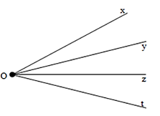
Câu 2: Kể tên các tia trong hình vẽ sau
Ox
B
Ox, Oy, Oz, Ot
A
Ox, Oy, Oz
D
xO, yO, zO, tO
C
Tiếc quá …! Bạn chọn sai rồi !
Tiếc quá …! Bạn chọn sai rồi !
Tiếc quá …! Bạn chọn sai rồi !
Hoan hô . Bạn chọn đúng rồi !

Slide 18

Câu 3: Cho hình vẽ:
Chọn các điểm thuộc tia Bt.
O, M, K
O, B
A
B
B, K
B, M , K
C
D
Tiếc quá …! Bạn chọn sai rồi !
Tiếc quá …! Bạn chọn sai rồi !
Tiếc quá …! Bạn chọn sai rồi !
Hoan hô . Bạn chọn đúng rồi !

Slide 19

Câu 4: Cho hình vẽ
Khẳng định nào sau đây đúng?
A
Tia Mx và tia Mt là hai tia đối nhau
Tia Mx và tia My là hai tia đối nhau
B
Tia My và tia Mt trùng nhau
D
Tia Mx và tia My trùng nhau
C
Tiếc quá …! Bạn chọn sai rồi !
Tiếc quá …! Bạn chọn sai rồi !
Tiếc quá …! Bạn chọn sai rồi !
Hoan hô . Bạn chọn đúng rồi !

Slide 20
HẸN GẶP LẠI CÁC EM Ở TIẾT HỌC SAU!

